Slide 1



相关与回归分析

Slide 2
问题的提出
对于现实世界，不仅要知其然，而且要知其所以然。顾客对商品和服务的反映对于企业是至关重要的，
但是仅仅有满意顾客的比例是不够的；商家希望了解什么是影响顾客观点的因素，及这些因素如何起作用。
类似地，医疗卫生部门不能仅仅知道某流行病的发病率，而且想知道什么变量影响发病率，以及如何影响。

Slide 3
问题的提出
发现变量之间的统计关系，并且用此规律来帮助我们进行决策才是统计实践的最终目的。
一般来说，统计可以根据目前所拥有的信息（数据）来建立人们所关心的变量和其他有关变量的关系。这种关系一般称为模型（model）。

Slide 4
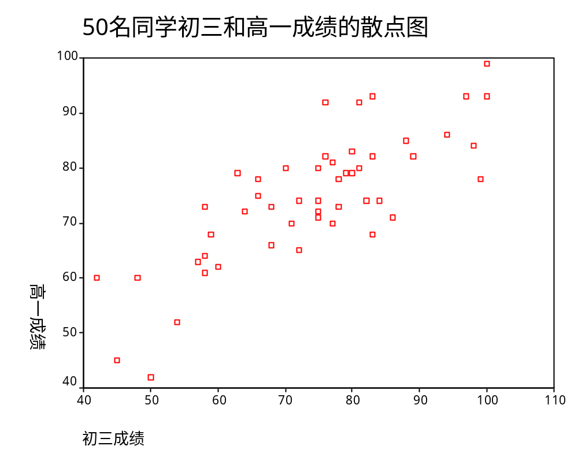
有个上升趋势；即初三时成绩相对较高的学生，在高一时的成绩也较高。
但对于具体个人来说，大约有一半的学生的高一平均成绩比初三时下降，而另一半没有变化或有进步

Slide 5


第一节 相关分析的意义和任务
一、相关关系的概念(注意相关关系与函数关系的区别)
(一) 函数关系
它反映着现象之间存在着严格的依存关系，也就是具有确定性的对应关系，这种关系可用一个数学表达式反映出来。
例如某种商品的销售额和销售量之间，由于价格因素，所以两者可表现为严格的依存关系。

Slide 6
是一一对应的确定关系
设有两个变量 x 和 y ，变量 y 随变量 x 一起变化，并完全依赖于 x ，当变量 x 取某个数值时， y 依确定的关系取相应的值，则称 y 是 x 的函数，记为 y = f (x)，其中 x 称为自变量，y 称为因变量
各观测点落在一条线上
y









x

Slide 7
 函数关系的例子
  某种商品的销售额(y)与销售量(x)之间的关系可表示为 y = p x (p 为单价)
  圆的面积(S)与半径之间的关系可表示为S = π R²
  企业的原材料消耗额(y)与产量(x₁) 、单位产量消耗(x₂) 、原材料价格(x₃)之间的关系可表示为y = x₁ x₂ x₃

Slide 8

(二) 相关关系
它反映着现象之间的数量上不严格的依存关系，也就是说两者之间不具有确定性的对应关系，这种关系有二个明显特点：
1.现象之间确实存在数量上的依存关系，即某一社会经济现象变化要引起另一社会经济现象的变化；
2.现象之间的这种依存关系是不严格的，即无法用数学公式表示。

Slide 9
变量间关系不能用函数关系精确表达
一个变量的取值不能由另一个变量唯一确定
当变量 x 取某个值时，变量 y 的取值可能有几个
各观测点分布在直线周围
y









x

Slide 10
例
商品价格和商品销售量之间，存在着一定的依存关系，即商品价格发生变动，商品的销售量也会随之发生变动。
在具有相互依存关系的两个变量中，作为根据的变量称自变量，一般用X表示；发生对应变化的变量称因变量，一般用y表示。

Slide 11
 相关关系的例子
  商品的消费量(y)与居民收入(x)之间的关系
  商品销售额(y)与广告费支出(x)之间的关系
  粮食亩产量(y)与施肥量(x₁) 、降雨量(x₂) 、温度(x₃)之间的关系
  收入水平(y)与受教育程度(x)之间的关系
  父亲身高(y)与子女身高(x)之间的关系

Slide 12
二、相关关系的种类

Slide 13
1.按相关关系涉及的因素多少来分，可分为：
单相关和复相关。
二因素之间的相关关系称单相关，即只涉及一个自变量和一个因变量。
三个或三个以上因素的相关关系称复相关，或多元相关，即涉及二个或二个以上的自变量和因变量。
在实际工作中，如存在多个自变量，可抓住其中主要的自变量，研究其相关关系，而保持另一些因素不变，这时复相关可转化为偏相关。

Slide 14
2.按相关关系的性质来分，可分为:
正相关和负相关
正相关是指两相关现象变化的方向是一致的。
负相关是指两相关现象变化的方向是相反的。

Slide 15
3. 按相关关系的形式来分，可分为：
直线相关和曲线相关
直线相关是指两个相关现象之间，当自变量X的数值发生变动时，因变量y随之发生近似于固定比例的变动，在相关图上的散点近似地表现为直线形式，因此称其为直线相关关系。
曲线相关是指两个相关现象之间，当自变量X的数值发生变动时，因变量y也随之发生变动，但这种变动在数值上不成固定比例，在相关图上的散点可表现为抛物线、指数曲线、双曲线等形式，因此称其为曲线相关关系。

Slide 16
4. 按相关程度分，可分为：
完全相关、不完全相关和不相关
完全相关就是相关现象之间的关系是完全确定的关系，因而完全相关关系就是函数关系。
不相关是指两现象之间在数量上的变化上各自独立，互不影响。
不完全相关就是介于完全相关和不相关之间的一种相关关系。相关分析的对象主要是不完全相关关系。

Slide 17
相关关系的类型
相关关系
线性相关
非线性相关
完全相关
不相关
正相关
负相关
正相关
负相关

Slide 18
相关关系的图示




























完全正线性相关
完全负线性相关
非线性相关






























正线性相关
负线性相关
不相关

Slide 19
散点图
(例题分析)
【例】一家大型商业银行在多个地区设有分行，其业务主要是进行基础设施建设、国家重点项目建设、固定资产投资等项目的贷款。近年来，该银行的贷款额平稳增长，但不良贷款额也有较大比例的提高，这给银行业务的发展带来较大压力。为弄清楚不良贷款形成的原因，希望利用银行业务的有关数据做些定量分析，以便找出控制不良贷款的办法。下面是该银行所属的25家分行2002年的有关业务数据

Slide 20
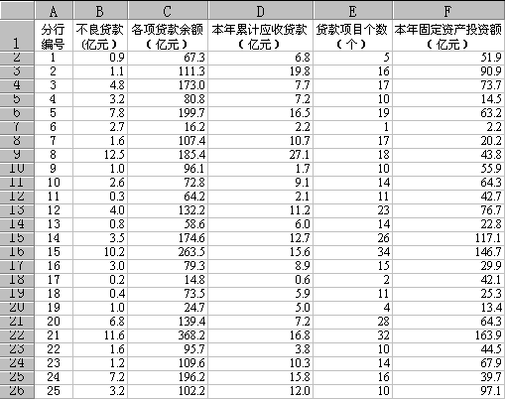
散点图
(例题分析)

Slide 21
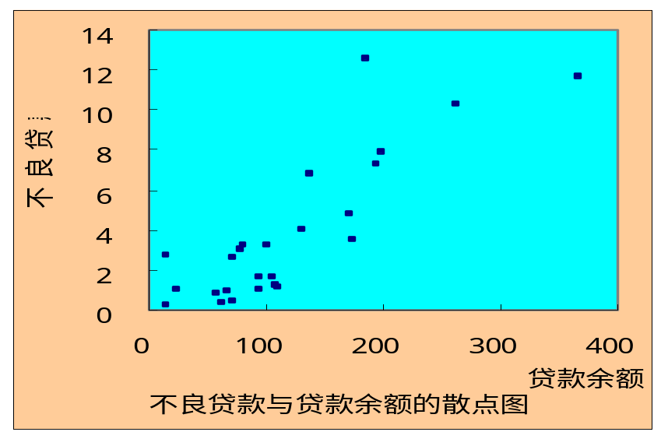
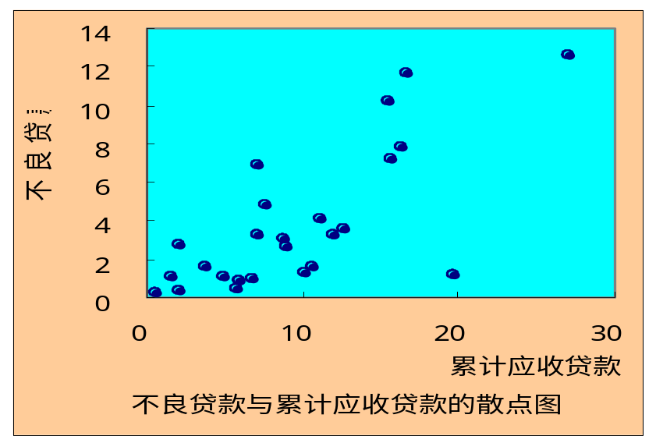
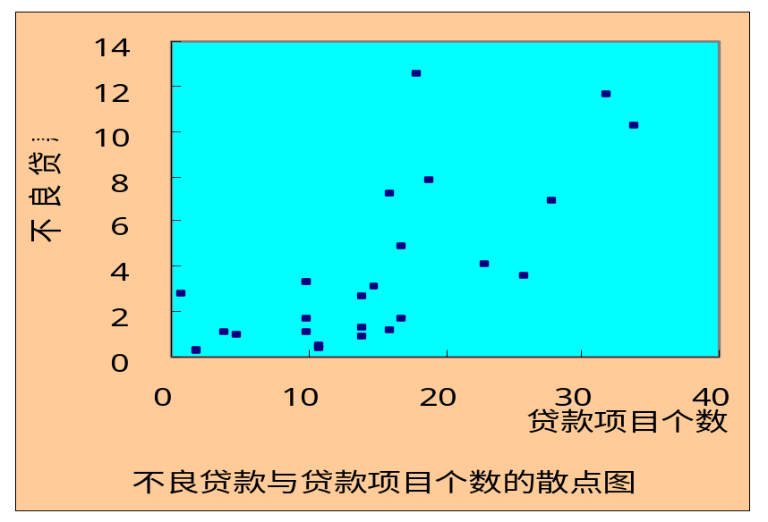
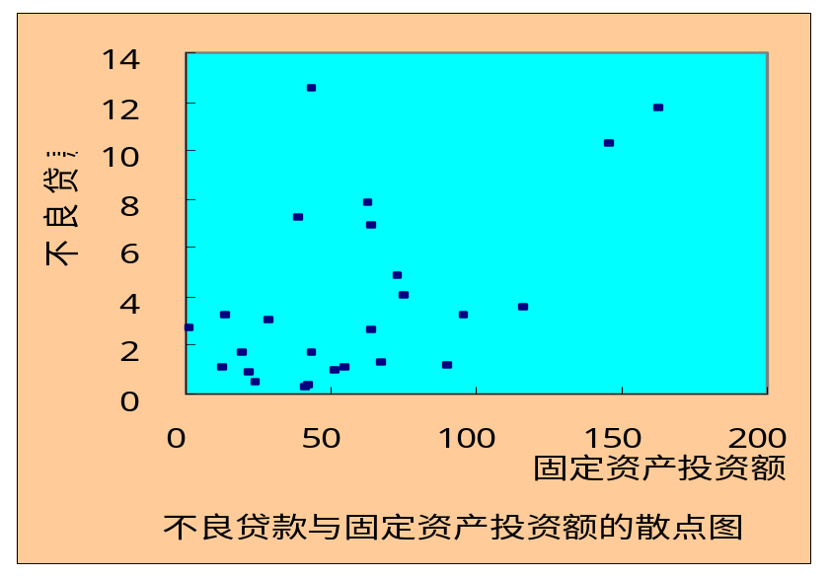
散点图
(例题分析)

Slide 22
三、相关分析的任务和内容
相关分析的主要任务，概括起来是两个方面：
一方面，研究现象之间关系的密切程度，即相关分析；
另一方面，研究自变量与因变量之间的变动关系，即回归分析。

Slide 23
相关分析的主要内容包括以下五个方面：
1. 判断现象之间是否存在相互依存的关系，是直线相关，还是曲线相关，这是相关分析的出发点；
2. 确定相关关系的密切程度；
3. 测定两个变量之间的一般关系值；
4. 测定因变量估计值和实际值之间的差异，用以反映因变量估计值的可靠程度；
5. 相关系数的显著性检验。

Slide 24

第二节 简单线性相关分析
一、相关表和相关图
相关图，也称散布图(或散点图)。

Slide 25
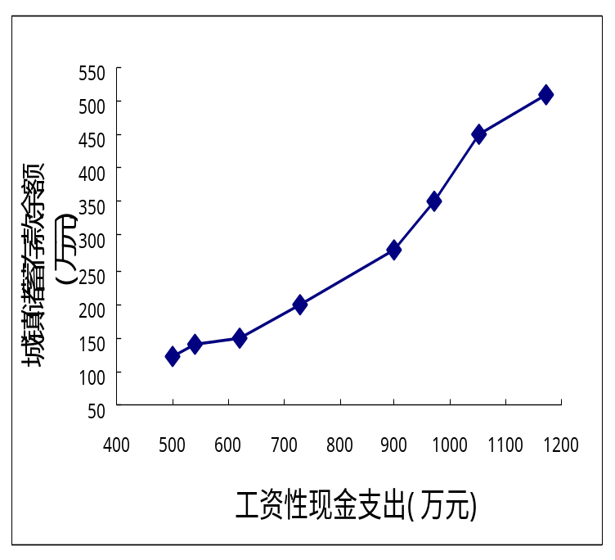
例1
某市1996年 — 2003年的工资性现金支出与城镇储蓄存款余额的资料，说明简单相关表和相关图的编制方法。
从表可看出，随着工资性现金支出的增加，城镇储蓄存款余额有明显的增长趋势。所以，资料表明(如图)有明显的直线相关趋势。
序号 | 年份 | 工资性 现金支出(万元)x | 城镇储蓄存款余额(万元)y
1 | 1996 | 500 | 120
2 | 1997 | 540 | 140
3 | 1998 | 620 | 150
4 | 1999 | 730 | 200
5 | 2000 | 900 | 280
6 | 2001 | 970 | 350
7 | 2002 | 1050 | 450
8 | 2003 | 1170 | 510

Slide 26
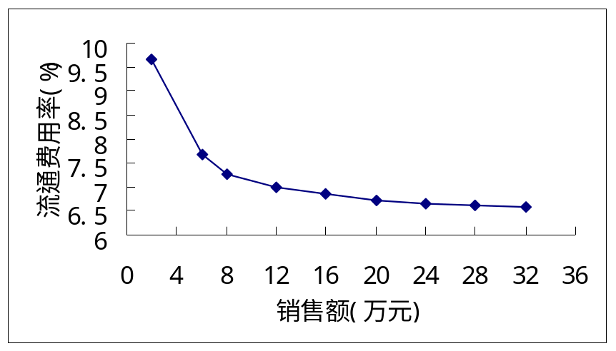
例2
企业按销售额分组(万元) | 流通费用率(%)
4以下 | 9.65
4 ～ 8 | 7.68
8 ～ 12 | 7.25
12 ～ 16 | 7.00
16 ～ 20 | 6.86
20 ～ 24 | 6.73
24 ～ 28 | 6.64
28 ～ 32 | 6.60
32 ～ 36 | 6.58

Slide 27
二、相关系数
相关系数是在直线相关条件下，表明两个现象之间相关关系的方向和密切程度的综合性指标。一般用符号r表示。

Slide 28
对变量之间关系密切程度的度量
对两个变量之间线性相关程度的度量称为简单相关系数
若相关系数是根据总体全部数据计算的，称为总体相关系数，记为ρ
若是根据样本数据计算的，则称为样本相关系数，记为 r

Slide 29
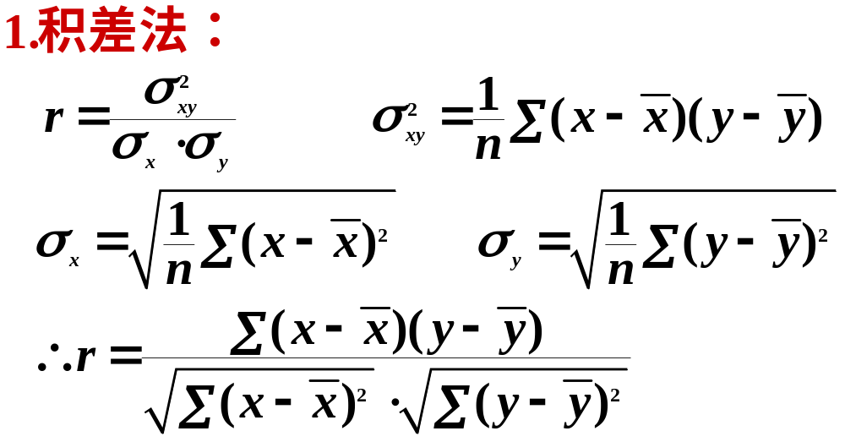
r的测定方法：

Slide 30





仍以上例1资料计算：
序 号 | 年 份 | x (万元) | y (万元)
1 | 1996 | 500 | 120 | -310 | -155 | 96100 | 24025 | 48050
2 | 1997 | 540 | 140 | -270 | -135 | 72900 | 18225 | 36450
3 | 1998 | 620 | 150 | -190 | -125 | 36100 | 15625 | 23750
4 | 1999 | 730 | 200 | -80 | -75 | 6400 | 5625 | 6000
5 | 2000 | 900 | 280 | 90 | 5 | 8100 | 25 | 450
6 | 2001 | 970 | 350 | 160 | 75 | 25600 | 5625 | 12000
7 | 2002 | 1050 | 450 | 240 | 175 | 57600 | 30625 | 42000
8 | 2003 | 1170 | 510 | 360 | 235 | 129600 | 55225 | 84600
合计 |  | 6480 | 2200 | - | - | 432400 | 155000 | 253300

Slide 31
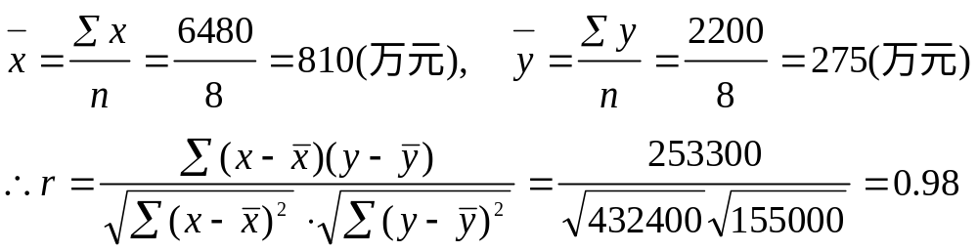
经过计算，表明该市工资性现金支出与城镇储蓄存款余额之间存在着高度正相关。

Slide 32
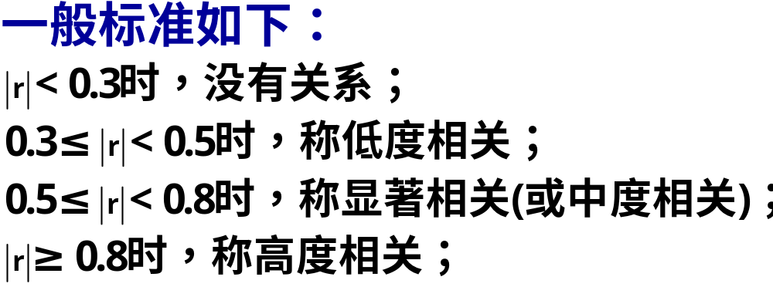
对r的解释如下：(即r的特点)
(1) r取正值或负值决定于分子协方差；
(2) r的绝对值，在0与1之间；
(3) r的绝对值大小，可说明现象之间相关关系的紧密程度。

Slide 33
完全负相关
无线性相关
完全正相关
-1.0
-0.5
0
+0.5
+1.0
r
负相关程度增加
正相关程度增加
Notes:
139

Slide 34
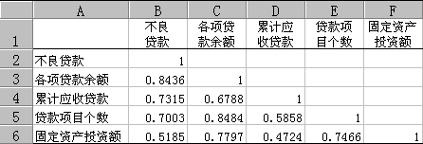
相关系数
(例题分析)

Slide 35
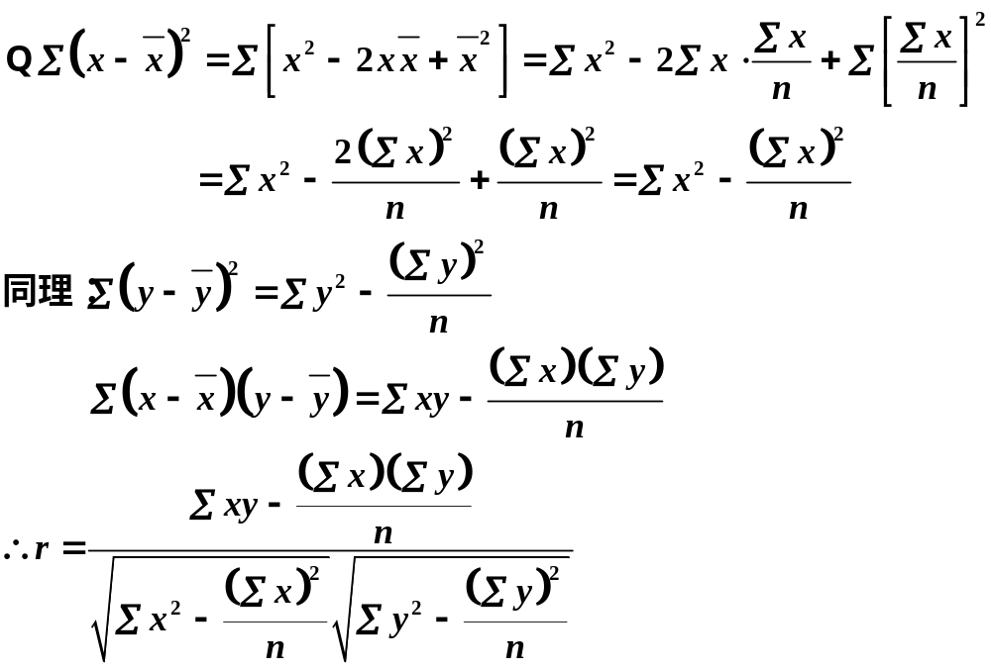
积差法公式进一步化简如下：

Slide 36
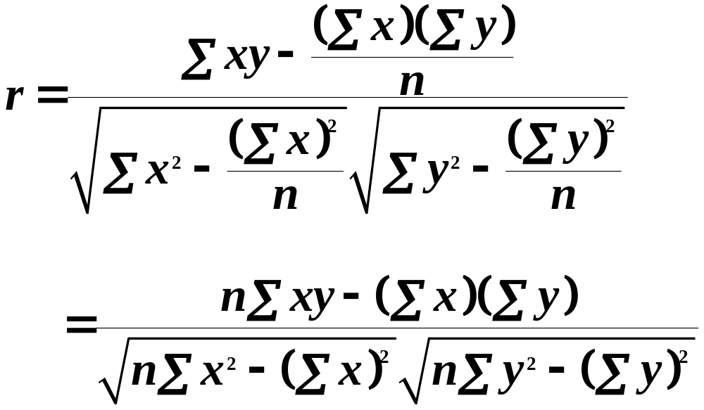
2.简捷法

Slide 37
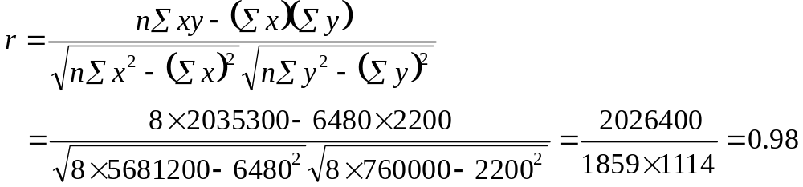
资料计算如下：
序号 | 年份 | x(万元) | y(万元) | x² | y² | xy
1 | 1996 | 500 | 120 | 250000 | 14400 | 60000
2 | 1997 | 540 | 140 | 291600 | 19600 | 75000
3 | 1998 | 620 | 150 | 384400 | 22500 | 93000
4 | 1999 | 730 | 200 | 532900 | 40000 | 146000
5 | 2000 | 900 | 280 | 810000 | 78400 | 252000
6 | 2001 | 970 | 350 | 940900 | 122500 | 339500
7 | 2002 | 1050 | 450 | 1102500 | 202500 | 472500
8 | 2003 | 1170 | 510 | 1368900 | 260100 | 596700
合计 |  | 6480 | 2200 | 5681200 | 760000 | 2035300

Slide 38
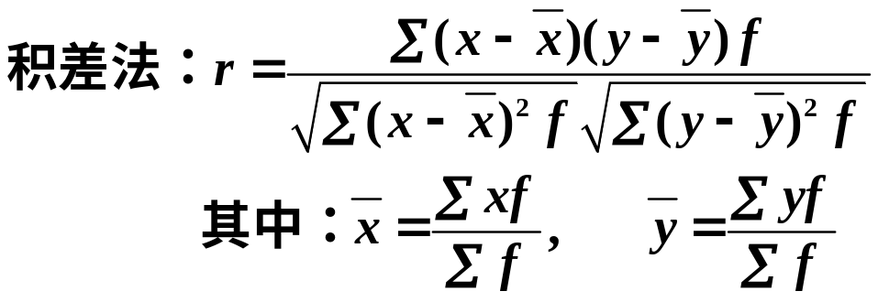
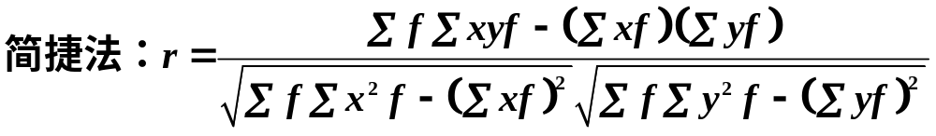
3.从单变量分组表计算相关系数

Slide 39
【例】在研究我国人均消费水平的问题中，把全国人均消费额记为y，把人均国民收入记为x。我们收集到1981～1993年的样本数据(x_{i} ，y_{i})，i =1,2,…，13，数据见表1，计算相关系数。
表1 我国人均国民收入与人均消费金额数据 _{单位:元}
年份 | 人均 国民收入 | 人均 消费金额 | 年份 | 人均 国民收入 | 人均 消费金额
1981 1982 1983 1984 1985 1986 1987 | 393.8 419.14 460.86 544.11 668.29 737.73 859.97 | 249 267 289 329 406 451 513 | 1988 1989 1990 1991 1992 1993 | 1068.8 1169.2 1250.7 1429.5 1725.9 2099.5 | 643 690 713 803 947 1148

Slide 40
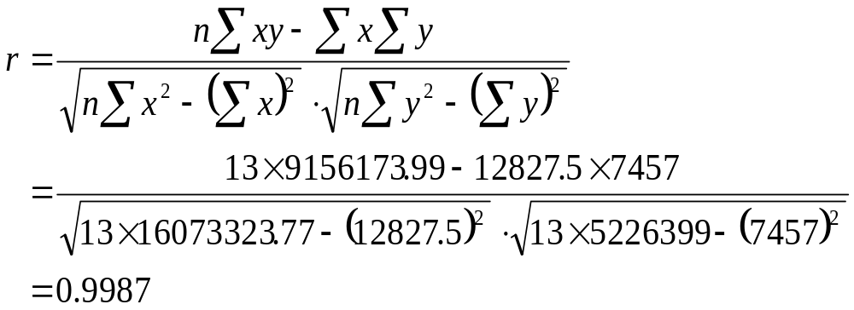
解：根据样本相关系数的计算公式有
人均国民收入与人均消费金额之间的相关系数为 0.9987

Slide 41
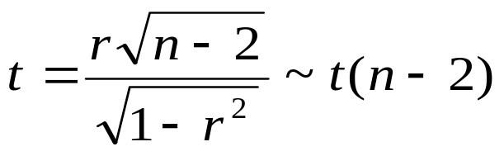
相关系数的显著性检验
1. 检验两个变量之间是否存在线性相关关系
等价于对回归系数 β₁的检验
采用 t 检验
检验的步骤为
  提出假设：H₀：ρ = 0 ；H₁： ρ ≠ 0
  计算检验的统计量：
  确定显著性水平α，并作出决策
    若|t|>t_{α/2}，拒绝H₀
    若|t|<t_{α/2}，接受H₀

Slide 42
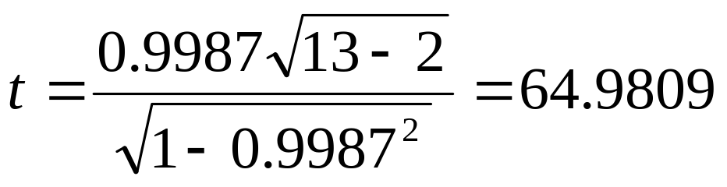
相关系数的显著性检验
 对前例计算的相关系数进行显著性检(α=0.05)
1.计算检验的统计量
2.提出假设：H₀：ρ = 0 ；H₁： ρ ≠ 0
3. 根据显著性水平α＝0.05，查t分布表得t_{α/2}(n-2)=2.201
  由于|t|=64.9809>t_{α/2}(13-2)=2.201，拒绝H₀，人均消费金额与人均国民收入之间的相关关系显著

Slide 43
相关系数的显著性检验
若IrI大于表上的α=5%相应的值，小于表上α＝1%相应的值，称变量x与y之间有显著的线性关系
若IrI大于表上α=1%相应的值，称变量x与y之间有十分显著的线性关系
若IrI小于表上α=5%相应的值，称变量x与y之间没有明显的线性关系
根据前例的r＝0.9987>α=5%(n-2)=0.553，表明人均消费金额与人均国民收入之间有十分显著的线性相关关系

Slide 44
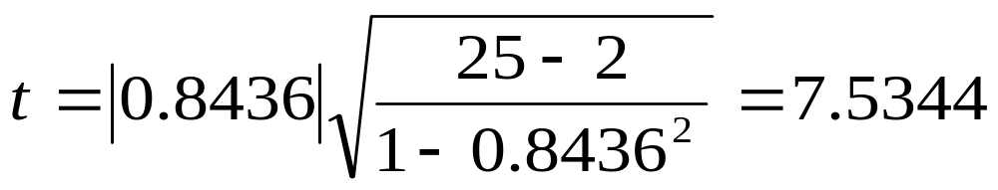
相关系数的显著性检验
(例题分析)
 对不良贷款与贷款余额之间的相关系数进行显著性检(α=0.05)
提出假设：H₀：ρ = 0 ；H₁： ρ ≠ 0
计算检验的统计量
3. 根据显著性水平α＝0.05，查t分布表得t_{α/2}(n-2)=2.0687
  由于|t|=7.5344>t_{α/2}(25-2)=2.0687，拒绝H₀，不良贷款与贷款余额之间存在着显著的正线性相关关系

Slide 45
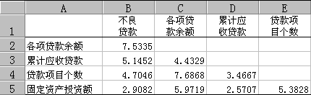
相关系数的显著性检验
(例题分析)
各相关系数检验的统计量

Slide 46
三、简单线性相关分析的特点
通过对r的计算方法的讨论，可看出二个明显特点：
1. 相关关系中，两个变量不必定出哪个是自变量，哪个是因变量，因此，相关的两个变量都是随机变量；
2. 相关关系中只能计算出一个相关系数r。

Slide 47
变量的相关
但如何在数量上描述相关呢？下面引进几种对相关程度的度量。
Pearson相关系数（Pearson’s correlation coefficient）又叫相关系数或线性相关系数。它一般用字母r表示。它是由两个变量的样本取值得到，这是一个描述线性相关强度的量，取值于-1和1之间。当两个变量有很强的线性相关时，相关系数接近于1（正相关）或-1（负相关），而当两个变量不那么线性相关时，相关系数就接近0。

Slide 48
变量的相关
Kendall τ 相关系数（Kendall’s τ）这里的度量原理是把所有的样本点配对（如果每一个点由x和y组成的坐标(x,y)代表，一对点就是诸如(x₁,y₁)和(x₂,y₂)的点对），然后看每一对中的x和y的观测值是否同时增加（或减少）。比如由点对(x₁,y₁)和(x₂,y₂)，可以算出乘积(x₂-x₁)(y₂-y₁)是否大于0；如果大于0，则说明x和y同时增长或同时下降，称这两点协同（concordant）；否则就是不协同。如果样本中协同的点数目多，两个变量就更加相关一些；如果样本中不协同（discordant）的点数目多，两个变量就不很相关。

Slide 49
变量的相关
Spearman 秩相关系数（Spearman rank correlation coefficient 或Spearman’s ρ）它和Pearson相关系数定义有些类似，只不过在定义中把点的坐标换成各自样本的秩（即样本点大小的“座次”）。Spearman相关系数也是取值在-1和1之间，也有类似的解释。通过它也可以进行不依赖于总体分布的非参数检验。

